Slide 1
Vzdělávání pedagogů pomocí tabletů reg. č. CZ.1.07/1.3.00/51.0005 Bc. Tomáš Vyjídák
Tablet Intel Education
20 rad a tipů

Slide 2
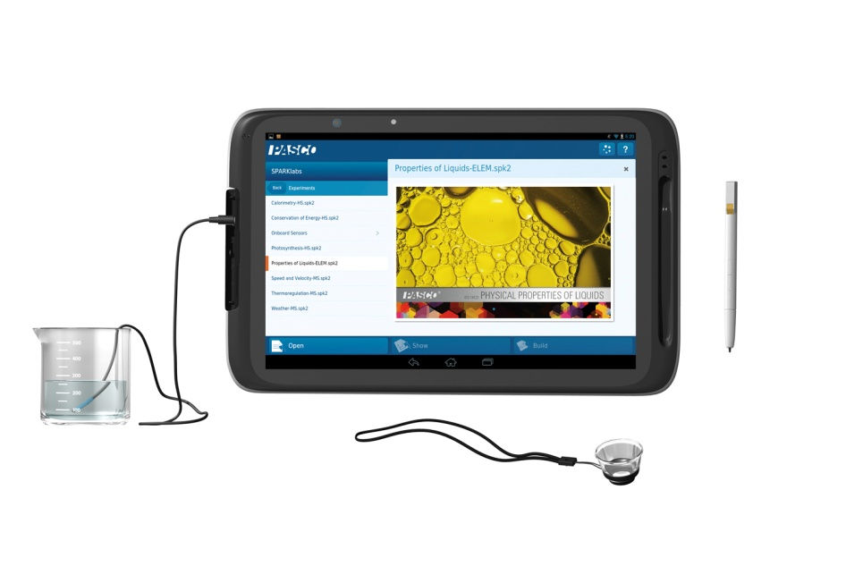
Tablet Intel Education
Tato prezentace obsahuje užitečné rady a tipy vztahující se k práci s tabletem Intel Education.
Pokud zde nenajdete odpovědi na Vaše otázky, využijte online Webinářů nebo sekce Vzdělávání na webovém portálu projektu.

Slide 3
1. Obnovení do továrního nastavení
Obnovení továrního nastavení tabletu je velmi jednoduché:
Po spuštění tabletu nebudeme přihlašovat uživatele, ale klepneme na ikonu vypnutí v pravém dolním rohu obrazovky.
Po klepnutí na tuto ikonu se rozbalí podnabídka: nyní stiskneme a držíme klávesu Shift na připojené klávesnici a v nabídce označíme volbu Restartovat.
Na další zobrazené nabídce ťukneme na volbu Odstranit potíže a poté vybereme volbu Částečně obnovit nebo Obnovit do továrního nastavení.

Slide 4
2. Ruční připojení k WIFI
Zde popíšeme, jak se připojit k síti WIFI, která např. skrývá své označení. Tzv. SSID.
V nabídce Start se pohybujeme pohyby prstů zleva doprava a obráceně.
Vybereme volbu Nastavení počítače.
Na zobrazené nabídce vybereme v levém dolním rohu odkaz Ovládací panely.*
V okně Ovládacích panelů vybereme možnost Síť a Internet.
V dalším okně vybereme volbu Centrum síťových připojení a sdílení.
Dále vybereme Nastavit nové připojení nebo síť.
Z další nabídky vybereme volbu Ručně připojit k bezdrátové síti.
* Okno Ovládacích panelů lze vyvolat také z přehledu Aplikací: V základní nabídce START táhneme prstem směrem zdola nahoru a v nabídce Aplikace ve skupině Systém Windows máme ikonu Ovládací panely.

Slide 5
3. Vytvoření nového účtu Microsoft
Účet Microsoft nám umožní využívat služeb tabletu naplno.
V nabídce Start vybereme možnost Nastavení počítače.
V menu Nastavení počítače zvolíme volbu Účty a v menu Účty poté volbu Jiné účty.
Ťukneme na volbu + Přidat účet.
Zadáme email, který uživatel používá např. u Seznam.cz, Centrum.cz, Gmail.com či školní email. Klepneme na tlačítko Další.
Dále jsme vyzváni, abychom Vytvořili účet Microsoft. Vyplníme všechny údaje a pokračujeme Další.
Doplníme bezpečnostní údaje a opíšeme bezpečnostní kód.
Dokončíme.
Na registrovaný email či tel. číslo přijde žádost o potvrzení. Klikneme zde na odkaz a na www stránce se přihlásíme se svými registračními údaji. Registrovaným emailem a heslem.
Od této chvíle můžeme naplno využívat služby Microsoftu a využívat na tabletu tento nový účet.

Slide 6
4. OneDrive – vaše cloudové úložiště
OneDrive je úložiště dostupné díky Internetu odkudkoli. Automaticky se tam zálohuje vaše složka Z fotoaparátu tabletu a nastavení počítače.
Do cloudového úložiště se budou rovněž ukládat vaše nové dokumenty a díky tomu se k nim dostanete i z jiného počítače. Zdarma máte k dispozici 15 až 30GB prostoru pro vaše data.
V nabídce START vybereme ikonu OneDrive:
V této aplikaci máme možnost prohlížet obsah svého úložiště OneDrive ve složkách Documents a Pictures.
Nebo můžeme prohlížet lokálně Tento počítač – Hudbu, Videa, Disk C:
Nemusíme tak tyto lokální složky a jejich obsah prohledávat skrze klasického průzkumníka Windows.

Slide 7
5. Přepínání mezi aplikacemi
Z otevřené aplikace lze odejít zpět k nabídce Start a poté opět zpět k poslední použité aplikaci mnoha způsoby:
Na připojené klávesnici klepnete na klávesu Start (vlevo od klávesy Alt). Opětovným stiskem této klávesy se vrátíte zpět k naposled použité aplikaci.
Přímo pod displejem tabletu se dotknete prstem symbolu klávesy Start. Opětovným dotykem …
Táhnete prstem po displeji tabletu od pravého kraje displeje směrem ke středu displeje a vyberete volbu Start.
Pro přepínání mezi spuštěnými aplikacemi táhnete prstem po displeji od levého kraje ke středu displeje.

Slide 8
6. Store – nové aplikace
Pomocí Store můžete získávat do svého tabletu nové aplikace, včetně těch bezplatných.
Aplikace jsou ve STORE jednoduše kategorizovány, podle toho je můžete velmi snadno najít.
Např. v kategorii Vzdělání aplikace 333 tipů a triků pro Windows 8.
Aplikace je k dispozici zdarma a můžeme tak rovnou kliknout na tlačítko Instalovat.
Nová aplikace se Vám zobrazí v seznamu aplikací nabídky START v sekci 0 – 9 (pokud máte aplikace seřazeny podle názvu).

Slide 9
7. Hledání a třídění aplikací
Pro rychlé vyhledání aplikací použijeme všudypřítomné vyhledávací pole umístěné v nabídce START nebo v seznamu aplikací v pravém horním rohu displeje.
Aplikace lze třídit:
Podle názvu – abecední třídění včetně systémového seskupení aplikací (např. systém Windows)
Podle data instalace – většinou dle roku instalace
Podle nejčastějšího použití – nejčastěji používané až nikdy nepoužité
Podle kategorie – např. cestování, fotky, hry, vzdělávání, sociální sítě atd.)
Pokud klepnete na název (např. písmeno A při třídění podle názvu) zobrazí se seznam dostupných kategorií.

Slide 10
8. Úprava rozložení aplikací v nabídce START
Potřebujete si přizpůsobit dlaždicovou nabídku START podle vlastních potřeb?
Chcete přesunout ikonu aplikace na jiné místo?
Dotkněte se prstem ikony na displeji, kterou chcete přesunout a táhněte prstem na její nové umístění.
Jakmile dosáhnete cíle prst uvolněte a potvrďte nové třídění ťuknutím na ikonu přizpůsobit v dolní části displeje.
Chcete změnit velikost ikony aplikace?
Dotkněte se prstem ikony na displeji, kterou chcete přesunout a chvíli vydržte.
Po chvíli se v dolní části displeje objeví nabídka, z níž můžete vybrat následující akce:
Odepnout z úvodní obrazovky
Připnou na hlavní panel
Změnit velikost
+ další volby v závislosti na typu aplikace (např. spustit jako správce)

Slide 11
9. Připnutí aplikace na úvodní obrazovku
Chcete některou aplikaci ze seznamu Aplikací připnout na Úvodní obrazovku dlaždicové nabídky START?
Např. aplikace WordPad, kterou najdete v seznamu aplikací ve skupině Příslušenství Windows.
Najděte tuto aplikaci a přidržte na ní prst dokud dole nevyjede nabídka s menu aplikace.
Z nabídky vyberte volbu Připnout na Úvodní obrazovku.
A dokončíme dotykem na tlačítko Přizpůsobit.

Slide 12
10. Možnosti přepínání mezi aplikacemi
Jak změnit způsob přepínání mezi aplikacemi?
Vyberte volbu Nastavení počítače.
Dále z menu Počítač a zařízení.
Volbu Rohy a okraje.
A ve skupině Přepínaní aplikací vypneme třetí možnost volby.
Místo přepínání aplikací tažením po displeji se z levé strany vysune lišta s přehledem miniatur oken již spuštěných aplikací.

Slide 13
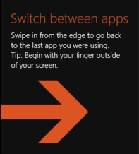
11. Zobrazování tipu přepínání mezi aplikacemi
Taky Vás zlobí otravná zpráva o možnosti přepínat aplikace?
Zbavíte se jí jen tak, že otočíte tablet na výšku nebo na šířku a až poté tento tip zmizí?
Existuje způsob jak se této zprávy zbavit systémově přepsáním hodnoty registru. Nicméně to raději nezkoušejme.
Zkuste následující:
Pokud se tip objeví, najeďte kurzorem myši do levého horního rohu displeje. Tip zmizí a už Vás obtěžovat nebude.

Slide 14
12. Záznam postupu na displeji
O této možnosti jste již možná slyšeli. Jedná se o aplikaci záznam postupu (obrazový postup):
Aplikace Záznam postupu je součástí Příslušenství Windows.
Z nabídky START přejděte k seznamu aplikací a přejděte ke kategorii Příslušenství Windows.
Otevřete aplikaci Záznam postupu.
Objeví se plocha Operačního systému a stiskem tlačítka Zahájit záznam můžete další postup zaznamenat.
Výsledkem bude soubor prezentující jednotlivé kroky vašeho postupu (např. práce s určitou aplikací atp.)

Slide 15
13. Jak nechat tablet startovat na klasickou plochu místo dlaždicové nabídky START
Tento tip je další z řady spadajících pro MS Windows 8.
Chcete aby se při spuštění tabletu objevovala rovnou plocha a nikoli dlaždicové prostřední nové nabídky START?
Přejděte na Plochu.
Klepněte pravým tlačítkem myši nebo dlouze podržte prst a pak uvolněte na spodní liště hlavního panelu – lišta s tlačítkem START, hodinami atd. (někde na jejím prázdném místě).
Vyberte volbu Vlastnosti.
Zde na záložce Navigace v části Úvodní obrazovka zatrhněte volbu Po přihlášení nebo zavření všech aplikací na obrazovce přejít na plochu místo na Úvodní obrazovku a dokončete OK.

Slide 16
14. Je součástí vybavení tabletu textový procesor?
Odpověď na otázku je ANO.
Tablet je vybaven výchozím textovým procesorem WordPad, což je jednoduchý procesor ukládající soubory ve výchozím formátu .rtf.
Formát RTF je univerzální formát, který lze poté otevřít i v jiných aplikacích, jako např. MS Word, LibreOffice a další.

Slide 17
15. Kancelářský software ZDARMA
Tablet nemá k dispozici celou sadu kancelářského software, jako např. MS Office. Nicméně můžeme si poradit.
Nejdříve se podívejte na tento článek srovnání desktopových kancelářských balíků: ODKAZ
LibreOffice
Apache Open Office
a MS Office.
Pro tablet Intel Education můžete využít jak LibreOffice, tak Apache Open Office.
Pokud bychom měli doporučit vyberte si balík LibreOffice, který je modernější a uživatelsky přívětivější.
Stáhnout jej můžete včetně české verze: LibreOffice

Slide 18
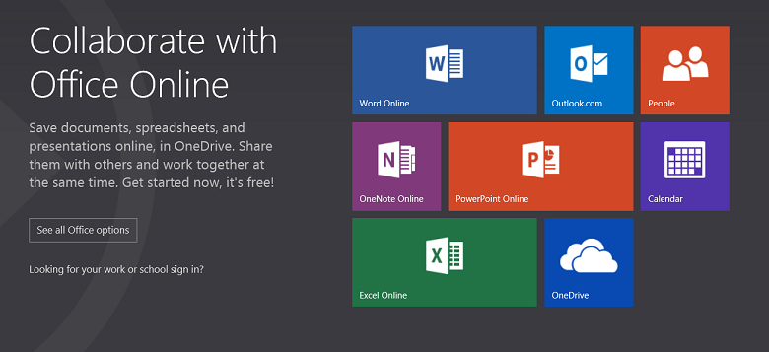
16. Kancelářský software OnLine
Alternativou k desktopovým kancelářským balíkům mohou být online aplikace. Asi znáte aplikace Google Documents, pomocí nichž můžete na svém Google účtu tvořit textové dokumenty, tabulky či prezentace. A to i offline v případě, že si aplikace stáhnete.
Stejně tak lze využívat aplikace v rámci Windows Live.
Máte-li na svém tabletu zřízen účet Microsoft Live, můžete se na odkazu (https://www.live.com/) přihlásit pod zvoleným emailem Vašeho účtu a heslem a začít využívat tyto aplikace.
Aplikace:
WORD Online
EXCEL Online
PowerPoint Online
Office Online

Slide 19
17. Antivirový program a FireWall
Tablet Intel Education je vybaven antivirovým programem McAfee Antivirus Plus, včetně integrovaného Firewallu, který hlídá komunikaci Vašeho tabletu v rámci sítě.
Vlastní Firewall systému Windows je programem McAfee deaktivován.
Program McAfee najdete v seznamu aplikací v jeho vlastní kategorie McAfee.
Jeho ovládací prostředí zahrnuje možnosti:
Plánování a provedení skenování (kontroly) tabletu
Práce s bránou Firewall, její nastavení
Vyhledání aktualizací
Nástroj pro ochranu dat a zálohování
Spuštění nástroje Defragmentace pro optimalizaci výkonu disku tabletu

Slide 20
18. Internetový prohlížeč
Součástí tabletu Intel Education je v rámci OS Windows 8.1 prohlížeč Internet Explorer 11.
Jako ideální alternativa se po vícero zkouškách jeví především prohlížeč Google Chrome, který je efektivně spjat s dotykovým ovládáním tabletu a především včasným a automatickým zobrazováním dotykové klávesnice, když je to potřeba.
Můžete si jej stáhnout zde.

Slide 21
19. Možnosti dotykové klávesnice
Zde si ukážeme, jak si lze nastavit rozšířené možnosti zobrazení a funkce dotykové klávesnice:
Vyberte volbu Nastavení počítače
Dále Počítač a zařízení.
Psaní.
Dotyková klávesnice kde lze vybírat z těch možností:
Přehrávat zvuky kláves
Začínat věty velkými písmeny
Po poklepání na klávesu Shift psát všechno velkými písmeny
Přidat klávesnici se standartním rozložením jako možnost dotykové klávesnice

Slide 22
20. Nastavení bezpečného vyhledávání
Chcete v tabletu nastavit centrálně Bezpečné hledání ve smyslu odfiltrování obsahu pro dospělé? Pak postupujte následovně:
Vyberte volbu Nastavení počítače
Z menu Nastavení počítače vyberte volbu Hledání a Aplikace
Z celku Bezpečné hledání vyberte jednu z voleb:
Přísné - odfiltruje z webových výsledků text, obrázky, a videa s obsahem pro dospělé (nevhodné pro děti a mládež).
Střední
Vypnuto

